Slide 1
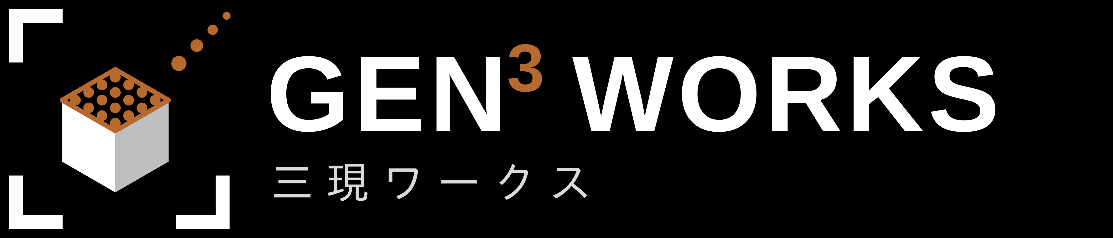
事業計画書
人が減っても、
現場が迷わず回る仕組みをつくる
スマートグラスで熟練者の作業を記録し、報告を自動にし、次の担い手とAIの教材にする
現場の勘を、
次の担い手へ。
希望金額
500万円
準備期6か月の資金
（出資）
株式会社三現ワークス（事業計画）
三現＝現場・現物・現実
志願者：＿＿＿＿＿＿＿＿＿＿
Notes:
【0:00 - 0:25】
要約：人が減っても現場が迷わず回る仕組みをつくる。希望金額は500万円
株式会社三現ワークスです。三現とは、現場・現物・現実のこと。熟練者の勘が退職とともに消えていく現場に、スマートグラスで記録して次の担い手とAIに渡す仕組みをつくります。希望金額は500万円です。

Slide 2
① 事業概要 ─ 現場の作業を記録し、報告と教育を自動に
スマートグラスで撮るだけ。報告書・図面との照合・教材までを一続きで届ける
何のビジネス？
既存の市場との違い
施工管理者や電工がスマートグラスを着けるだけで、一人称の動画と会話を記録。AIが工事写真を整理して報告書を作り、図面と照合し、教材にするサービス
施工管理アプリは人が撮って入力する器。当社は自動で記録し「照合→報告→教材」まで一続きで提供。施工経験者が中身を監修する
誰のどんな悩みを解決する？
収益構造
関東の中堅電気工事会社。残業の上限規制と高齢化で、工事写真・報告書と若手の育成に回す時間がない。熟練者が辞めると判断が消える
1拠点あたり年300万円の利用料（基盤＋現場数＋追加機能）が毎年積み上がる。初年度だけ導入支援200万円
最初の顧客：関東の中堅電気工事会社（施工管理者30人以上）。成長期以降に電線・素材の工場へ広げる
Notes:
【0:25 - 1:00】
要約：スマートグラスで工事の作業を記録し、報告と教育を自動にするサービス
事業の概要です。何のビジネスか。施工管理者や電工がスマートグラスを着けるだけで作業を記録し、工事写真の整理と報告書づくり、若手の教育を自動にするサービスです。既存のサービスとの違いは、人が撮って入力するのではなく自動で記録し、図面と照合し、教材にまですること。お客様は、関東の中堅の電気工事会社です。収益は、1拠点あたり年300万円の利用料と、初年度の導入支援です。

Slide 3
① 背景 ─ AIは「頭」の支援から、作業者の「目と手」の支援へ
知的労働はAIで進んだ。次は肉体労働の暗黙知。人の目は口ほどに物を言う ─ 次は「見るAI」
これまで
これから
なぜ今か
AIの判断力
考える・書くAIは実用の水準。次は現場を「見て」理解する番
誰を
管理者
誰を
作業者（ブルーカラー）
端末
表示付きのスマートグラスが発売（2025年）。ARグラスは2027年の一般発売が報道
何を
報告書・議事録などの事務作業
何を
安全・品質・施工手順の作業支援
AI
考える・書くAI
AI
見るAI（視覚で現場を理解する）
人手
2024年から残業に上限。55歳以上が36.7%
道具
PC・スマホ
道具
ARグラス・スマートグラス
世代
スマホ世代の次に、ARグラス世代が現場に入ってくる
目指す姿：作業者が抜けても、管理者が抜けても、現場を解釈できるAI（データ資産）が残る
出典：Meta Ray-Ban Display（2025年9月発売）、ARグラスの一般発売時期は報道（Bloomberg）で公式発表ではない。年齢構成は国土交通省（2024年）
Notes:
【1:00 - 1:40】
要約：AIは事務作業の支援から、作業者の「目と手」の支援へ
背景です。これまでAIは、管理者の報告書や議事録といった事務作業の効率化に使われてきました。考える・書くAIは、もう十分に実用の水準です。次は、これまで代わりが利かなかった肉体労働、とくに作業者の暗黙知を支える番です。安全・品質・施工手順の作業支援。人の目は口ほどに物を言うと言いますが、次に来るのは「見るAI」だと考えています。その入口がARグラスです。スマホ世代の次の、ARグラス世代が憧れる施工のやり方をつくります。

Slide 4
② 課題 ─ 報告と育成に追われ、熟練者が辞めると止まる
ターゲットは三者。それぞれに不満・不便・損失がある
DX推進担当者
現場で孤軍奮闘（推進する人）
施工管理者・電工
人手不足の現場（使う人）
工事部長・社長
引退と後継者不足（お金を出す人）
・ツールを入れても現場に定着しない
・成果を数字で説明できず、予算が続かない
・現場とシステムの言葉をつなぐ人がいない
・工事写真の整理・日報・報告書に毎日追われる
・聞ける熟練者がいない。手順書に勘どころが書いていない
・ミスに気づくのが後になり、手戻りが出る
・2024年から残業に上限。人を増やせない
・熟練者の判断が退職とともに消える
・立会に行けず、現場の状況が見えない
36.7%
11.7%
月45時間
月6時間
建設業で働く人のうち55歳以上（2024年）(1)
同じく29歳以下。次の担い手が足りない (1)
2024年4月から建設業にも残業の上限（原則）(2)
1人あたりの書類作業の削減余地（建設業の電子化実績を準用）
(1) 国土交通省（総務省「労働力調査」2024年平均から算出。建設業就業者477万人） (2) 労働基準法の時間外労働の上限規制（建設業は2024年4月1日から適用）
Notes:
【1:40 - 2:20】
要約：手戻りだけで建設全体に年1.5兆円。勘の喪失は国の損失
思いだけの話ではありません。お金で見ると、建設投資は年約75兆円。手戻り、つまりやり直しの費用は、海外の研究で工事費の0.4%から6%と言われています。控えめに2%とすると、建設全体で年約1.5兆円、電気工事だけで年約2,400億円がやり直しに消えています。そして建設業で働く人の36.7%、約175万人が55歳以上です。熟練者の判断が消えると、この手戻りが増え、残業の上限の中で受けられる工事も減ります。現場の勘を残すことは、この損失を防ぐことです。

Slide 5
② 損失の大きさ ─ 手戻りだけで、建設全体に年1.5兆円
勘の喪失は思いの問題ではなく、お金の問題。熟練者が抜けるほど、やり直しと断る工事が増える
約1.5兆円／年
建設全体の手戻り
勘が消えると、なぜお金が消えるか
熟練者が辞める 判断の理由は手順書にない
建設投資 約75.6兆円（2025年度見通し）× 手戻り2%
約2,400億円／年
若手が迷う・間違える 寸法・基準点・重なり順の取り違い
うち電気工事
電気工事業の完成工事高 約12兆円 × 手戻り2%
手戻りと工期遅れ 材料・人件費・やり直しの費用
約175万人
55歳以上の建設業就業者
残業の上限で人を足せない 受けられる工事が減る
477万人 × 36.7%。10〜15年で引退に向かう
当社が5年目に届ける価値：85拠点 × 年4,224万円 ＝ 年約36億円。当社が受け取るのはその約7%（2.55億円）
手戻り率2%は控えめな仮定（海外研究で工事費の0.4〜6%）。建設投資は国交省の見通し、完成工事高は施工統計の二次集計
Notes:
【2:20 - 3:05】
要約：残業の上限と高齢化で、書類と育成に回す人がいない
対象のお客様は三人です。一人目は、現場で孤軍奮闘するDX推進担当者。二人目は、施工管理者と電工。工事写真の整理と報告書に毎日追われ、聞ける熟練者もいない。三人目は、お金を出す工事部長や社長。2024年4月から建設業にも残業の上限がかかり、人を増やせない。建設業で働く人の36.7%が55歳以上、29歳以下は11.7%しかいません。

Slide 6
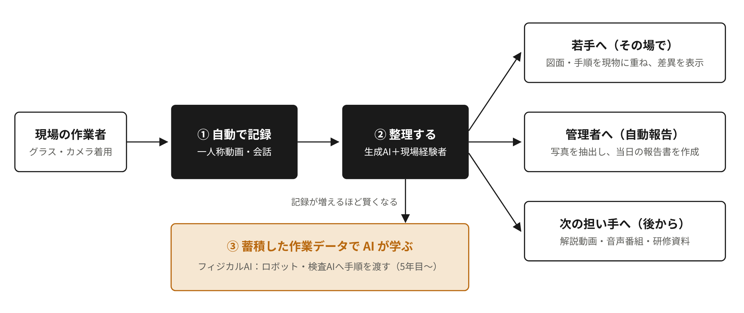
③ 解決策 ─ 記録は自動。貯まるほど真似されにくい
一人称の動画と会話をAIが整理し、若手・管理者・次の担い手に渡す。その先にフィジカルAI
真似されにくい3つの仕組み
1. 記録が貯まるほど強くなる
図面に現れない現場処置の記録は使うほど増え、後発には移せない
2. 意味づけは現場経験者にしかできない
映像のどこが重要かを見分けて意味を付けるのは、施工の経験者
サービス内容
3. 業界の型を先に揃える
電気工事の工種ごとの手順と報告書の型を、業界で最初に揃える
若手へ：図面・作業手順を現物に重ね、差異をその場で表示
管理者へ：報告書の手順に沿って写真を抽出し、当日の報告書を自動作成
次の担い手へ：勘どころを解説動画・音声番組・研修資料にして当社が届ける
ノウハウの核：判断ラベル付きの現場データ（どの手順の、どの場面が、なぜ重要か）
Notes:
【3:05 - 3:50】
要約：1社で年4,200万円。価格の約14倍。前提を半分にしても7倍
お客様が得する額です。施工管理者と電工が100人の中堅の会社で、効果は三つ。一つ目、書類と報告の時間が1人月6時間減り、年2,880万円。二つ目、手戻りが2割減って、完成工事高30億円の会社で年1,200万円。三つ目、新人の指導時間が減って年144万円。合わせて年約4,200万円、利用料300万円の約14倍です。浮く時間は年7,200時間、3.7人分。残業の上限360時間の2割にあたる余力が、全員に生まれます。前提をすべて半分にしても、年2,100万円、7倍です。

Slide 7
③ 導入効果 ─ 1社で年約4,200万円、価格の約14倍
施工管理者と電工100人の中堅電気工事会社。効果は時間・手戻り・育成の3つ
1社が1年で得する額（万円）
浮く時間
年7,200時間 ＝ 3.7人分
1人あたり年72時間＝残業上限360時間の20%の余力
書類・報告の時間
2,880
100人×月6時間×12か月×4,000円
手戻り・施工ミス
1,200
完成工事高30億円×手戻り2%×削減20%
新人の指導時間
144
前提をすべて半分にしても
年2,112万円・約7倍
削減時間 月3時間・手戻り削減10%・指導削減15%
新人5人×年240時間×削減30%×4,000円
合計
4,224
当社の利用料 300
言い方：「年300万円で、書類の時間・やり直し・新人の指導を合わせて年4,200万円分減らします。浮いた3.7人分で、断っていた工事を受けられます」
時間は人件費換算で、現金が減るのは残業代の削減や受注の増加として表れたとき。手戻り率2%・削減20%・完成工事高30億円は仮定で、実証で測る
Notes:
【3:50 - 4:30】
要約：記録は自動、渡す先は三つ。データが貯まるほど真似されにくくなる
解決策です。作業者の一人称の動画と会話を撮り続け、AIが整理し、若手には現物に重ねて、管理者には報告書として、次の担い手には教材として渡します。真似されにくい理由は三つ。図面に現れない現場処置の記録は、使うほど貯まり、後から来た会社には移せません。映像のどこが重要かを見分ける意味づけは、施工の経験者にしかできません。そして、電気工事の工種ごとの手順と報告書の型を、業界で最初に揃えます。

Slide 8
③ 手元AR ─ 壁の図面を、手元に実物大で出す
照合ができなくても価値がある。長く層の多いケーブルジョイントは、ARの効果が最も出やすい
今：約2mのジョイントの組立図を、わら半紙で壁に貼る。壁を見る → 手元に戻る → 寸法を思い出す → 測る、の往復
強調したい6つの効果
1 視線と体の移動をなくす
図面を見に行く往復が消え、記憶違いと中断が減る。手袋のまま声で操作
ARで：実物大・立体・工程ごとの完成形が手元に
2 実物大（1:1）で比べる
縮小図を頭で実寸に直さない。基準点の取り違いに気づける
ホログラム（工程3の完成形）
3 層の重なりを立体・工程順に
断面・半透明で、今どこまで進み次はどの形かが見える
4 ベテランの注意点を固定表示
「ここは傷をつけない」を該当箇所に。新人の立ち上がりが早い
剥ぎ取り 120mm
✂
ミスしやすい所で止める
過去のミス事例を学習させ、現物を認識したら音声で警告し、レーザーポインターで正しい位置を示す（赤か青か、の瞬間を外さない）
5 常に最新版・品質の均一化
古い版・汚れ・紛失がない。誰でも同じ基準を見る
赤を切れ
6 記録と事前トレーニング
一人称映像を施工記録に。同じデータで事務所で模擬施工
副次効果：異物・溶接の火花から目を守る（保護めがねの規格適合は要確認） 限界：位置合わせには数mm〜cmのずれ。寸法の最終確認はスケールで。役割は「測る道具」でなく「理解して間違いに気づく道具」
効果の測り方：手戻り・施工ミスの件数、1ジョイントの作業時間、新人が独り立ちするまでの期間。まずよく使うジョイント1種類で実証する
Notes:
【4:30 - 5:15】
要約：壁の図面を、手元に実物大で出す。ミスしやすい所では止める
ARグラスで何が変わるか。今の現場では、2メートル近いケーブルのジョイントの組立図を、わら半紙で壁に貼って施工しています。壁を見に行き、手元に戻り、寸法を思い出して測る。この往復が、思い込みと記憶違いのミスを生みます。ARなら、実物大・立体・工程ごとの完成形を手元に出せます。過去のミス事例を学習させておけば、間違えやすい所で、赤を切るか青を切るかのように、音声とレーザーポインターで止められます。グラスは火花や異物から目を守る役目も果たします。ただし寸法の最終確認はスケールで行います。測る道具ではなく、理解して間違いに気づく道具です。

Slide 9
③ 育つAI ─ ベテランが解釈を教え、使うほど賢くなる
撮る → 教える → 切り取る → 集める → 広げる。ループが回るほど、現場を解釈できるAIが育つ
育ったAIが現場でやること
撮る
一人称で常時記録
報連相の高速化
口頭の報告・確認が、撮った瞬間に自動で届く
安全の声かけ
危険箇所の注意、「30分作業したので休憩しましょう」
広げる
別の作業・現場へ
教える
ベテランが口頭で
「この場面が大事」
現場を解釈できるAI
＝データ資産
品質の見張り
過去のミス事例の場面で警告（手元AR）
VR施工シミュレーター
集めた場面で、事務所で模擬施工
集める
意味のあるデータに
絞って収集
切り取る
AIが必要な場面を
抜き出して報告
教材
勘どころを動画・音声・研修資料に
暗黙知が形式知へ：情報を、楽に・大量に・抜け目なく・再現性をもって・正確に・速く伝える。人が抜けても、解釈できるAIが残る
「教える」はベテランの管理者の口頭指示と、場面へのタグ付け。真似されにくさの源泉（意味づけは施工経験者にしかできない）
Notes:
【5:15 - 5:55】
要約：ベテランが解釈を教え、AIが育つ。人が抜けても資産が残る
AIが育つ仕組みです。まず一人称で撮る。ベテランの管理者が、この場面が大事だと口頭で教える。AIが必要な場面を切り取って報告する。意味のあるデータに絞って集める。それを別の作業へ広げる。このループが回るほど賢くなります。その結果、報連相が口頭から自動に変わり、危険箇所の注意や、30分作業したら休憩の声かけ、VRの施工シミュレーターにも使えます。作業者が抜けても、管理者が抜けても、現場を解釈できるAIという資産が残ります。

Slide 10
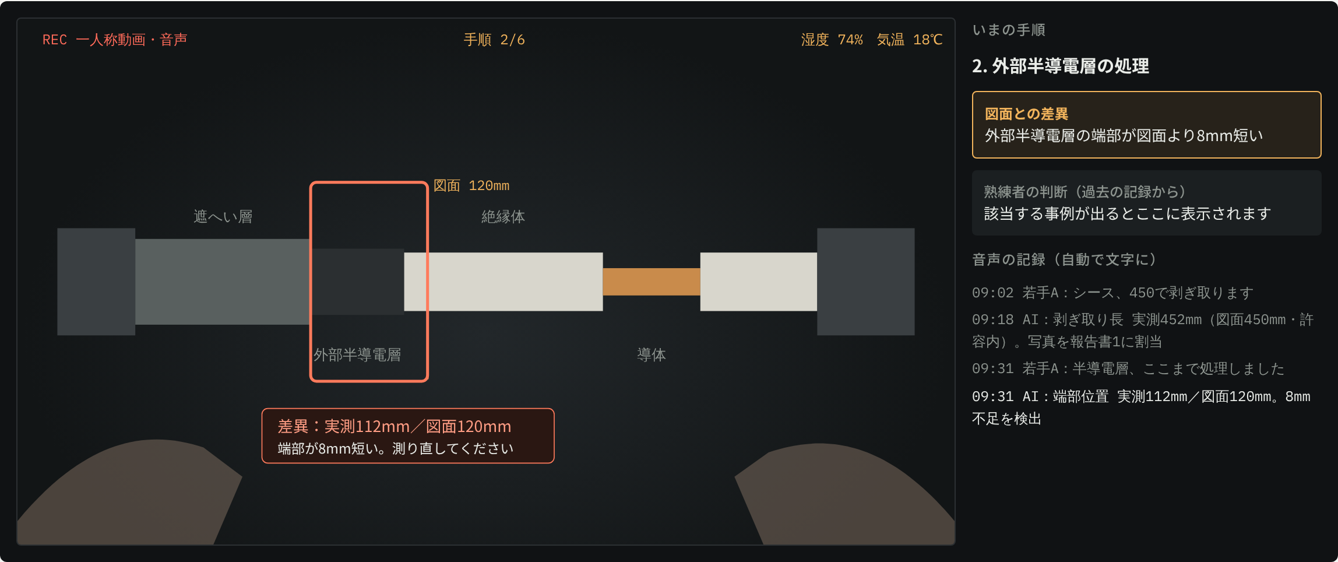
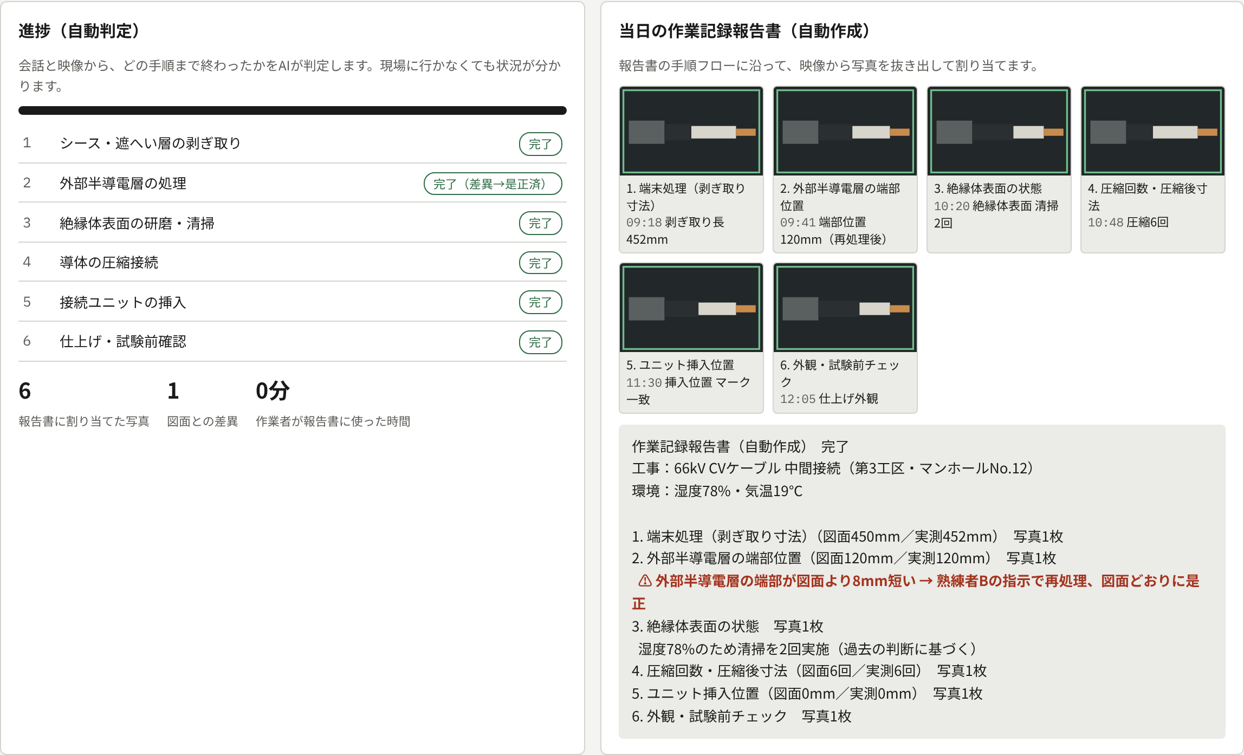
③ デモ ─ 図面との差異を見つけ、報告書が自動でできる
架空のケーブル接続工事。若手の作業を記録し、8mmの差異を検出、報告書と教材までつながる
① 作業者のスマートグラス
② 管理者への自動報告
検出
半導電層の端部 実測112mm／図面120mm（8mm不足）
是正
遠隔の熟練者が「テープ基準で測り直す」と指示。判断として記録
報告
手順ごとに写真を自動割当。作業者の報告書作成時間は0分
デモアプリ：claude.ai 上で再生可能（作業の再生・1件ずつ送り・全体像の表示）。寸法・人物はすべて架空
Notes:
【5:55 - 6:35】
要約：デモ：図面との差異を見つけ、報告書が自動でできる
実際の画面です。ケーブル接続の現場で、若手が処理した半導電層が図面より8ミリ短いことを検出しました。遠隔の熟練者が、テープの位置から測り直すよう指示します。その判断も記録されます。管理者の画面では、手順ごとに写真が自動で割り当てられ、報告書ができていきます。作業者が報告書に使った時間はゼロです。

Slide 11
③ 端末 ─ グラスは作らず、選べる設計にする
当社が作るのはアプリ・AI・データ基盤。端末は市販品を現場仕様にして使い、世代が進めば乗り換える
現場で使える端末の条件
段階的に使う端末
条件 | 目安
壊れない | コンクリートへの落下（2m級）に耐える
粉じん・水 | IP66級の防じん・防水
電池 | 1シフト持つ。交換式か外部電源
装着 | ヘルメットに付く。保護めがねと併用
操作 | 手袋のまま、声とジェスチャーで
記録 | 一人称カメラ。圏外でも記録して後で送る
目の保護 | 異物・火花から守る（規格適合は要確認）
今すぐ
記録と報告
産業用ヘッドマウント端末（例：RealWear Navigator 520 ─ IP66・2m落下・電池交換・ヘルメット装着・音声操作）＋ヘルメットカメラ
2〜3年目
図面を手元に
映像越しに重ねるMRヘッドセット（Quest 3等）で事前トレーニング、法人向けAR端末でジョイント1種類を実証
2027年〜
現場でAR
一般向けARグラス（Metaが2027年の発売と報道）。軽く、常時かけられる世代へ乗り換える
当社が作るもの：アプリ・AI・データ基盤（端末をまたいで同じデータを使う）、保護カバーとヘルメット取付具（乱暴に扱われても本体を壊さない）
作らないもの：グラス本体。開発費が大きく、大手の進化が速い。乗り換えられることが、端末の進化を味方にする
仕様は販売店の公表値（RealWear Navigator 520）。ARグラスの発売時期は報道で公式発表ではない。端末の選定は実証前に現場で確認する
Notes:
【6:35 - 7:10】
要約：グラスは作らず、選べる設計にする。作るのはソフトとデータ
端末についてです。当社はグラスそのものは作りません。現場で使える条件は、落としても壊れない、粉じんと水に強い、1シフト電池が持つ、ヘルメットに付く、手袋のまま声で操作できることです。今すぐは、産業用のヘッドマウント端末とヘルメットカメラで記録と報告から始め、図面を手元に出すのは法人向けのAR端末で1種類のジョイントから実証します。一般向けのARグラスは2027年の発売が報じられています。端末が進化したら乗り換えられる設計にし、当社は保護カバーとヘルメットの取付具で、端末を壊さない工夫をします。

Slide 12
③ 競合 ─ 人が入力する器か、自動で記録して判断を渡すか
施工管理アプリとは競わずにつなぐ。報告書と写真は各社の形式で出し、判断の記録と教材で選ばれる
ポジショニングマップ
記録・報告・判断のどこまでを扱うか
判断を渡す・教える
会社・サービス | 記録 | 報告書 | 判断・教材
ANDPAD | 人が入力 | ○ | ×
SPIDERPLUS | 人が図面に記録 | ○ 検査帳票 | ×
蔵衛門 | 人が撮影 | ○ 写真台帳 | ×
遠隔臨場カメラ（各社） | ○ 映像 | × | ×
tebiki／Teachme Biz | × | × | △ 器のみ
三現ワークス | ○ 一人称で自動 | ○ 写真を自動抽出 | ○ 図面照合＋教材
社内の熟練者（属人）
三現ワークス
tebiki（手順の器）
← 人が撮って入力
SPIDERPLUS（図面・検査）
自動で記録 →
ANDPAD（施工管理）
最大の脅威：施工管理アプリ各社がAIで自動報告を加えること
方針：競わずにつなぐ（各社の形式で出力）。強みは図面に現れない判断の記録と、施工経験者による監修
遠隔臨場カメラ
蔵衛門（工事写真）
記録して終わり
STP：工種×規模で区分し、関東の中堅電気工事会社を狙う
競争戦略：ニッチャー（コトラー）×差別化集中（ポーター）
出典：各社公表資料、スパイダープラス 有価証券報告書（契約1,524社・2022年12月末）。製造業の競合は補足資料
Notes:
【7:10 - 7:45】
要約：施工管理アプリは「人が入力する器」。当社は「自動で記録し、判断を渡す」
競合です。工事写真や施工管理のアプリは、ANDPAD、SPIDERPLUS、蔵衛門など、すでに広く使われています。ただ、どれも人が撮って入力する器です。当社は自動で記録し、図面と照合し、熟練者の判断を教材にして渡します。最大の脅威は、これらの会社がAIで自動報告を加えることです。だから競わずにつなぎます。報告書と写真は各社の形式で出力し、当社は判断の記録と教材で選ばれます。

Slide 13
④ 市場規模 ─ ターゲット市場は約141億円
全体市場（年7〜9%成長）→ ターゲット市場（顧客数×単価×年1回）→ 自社が狙う市場
ターゲット市場の数え方（顧客数×年額、億円）
全体市場
建設テック＋スマートファクトリー
業種＼規模 | 大（300人以上） | 中（30〜299人） | 小（30人未満）
電気工事 | 300社×1,500万＝45 | 2,100社×300万＝63 | 対象外
電気通信工事 | 100社×1,500万＝15 | 600社×300万＝18 | 対象外
電線・素材工場 | 隣接市場（成長期以降）
ターゲット市場
約141億円
約3,100社
色付き＝最初の顧客。大手は支店5拠点分。小規模は1年で元が取れる条件（月105人時）を満たしにくい
全体市場の伸び
国内建設テック（建築分野）：1,845億円→3,043億円、年7.4%（2023→2030年度）(1)
国内スマートファクトリー：42億→92億米ドル、年9.03%（2025→2034年）(2)
自社が狙う市場：5年目85拠点×年300万円＝2.55億円（ターゲット市場の約1.8%）
自社
2.55億円
(1) 矢野経済研究所 プレスリリースNo.3789（2025年4月） (2) IMARC Group「Japan Smart Factory Market」 社数：電気工事業の許可業者65,497社（令和7年3月末、国土交通省）から規模別に推計（内訳は仮定）
Notes:
【7:45 - 8:20】
要約：ターゲット市場は約141億円。周辺市場は年7〜9%で伸びている
市場規模です。全体市場として、国内の建設テック市場は建築分野だけで2030年度に約3,040億円、年7.4%の成長です。ターゲット市場は、業種と規模で分けて数えました。電気工事と電気通信工事の中堅以上、約3,100社。顧客数かける単価かける年1回で、約141億円です。5年目に85拠点、2.55億円を取りに行きます。

Slide 14
④ ターゲット ─ 最初の顧客は関東の中堅電気工事会社
市場の大きさ・困りごとの強さ・会いに行きやすさ・波及効果の4つで選んだ
セグメントの評価（5点満点）
理想の顧客像
関東の電気工事会社
施工管理者30人以上・電力や公共工事が多く書類が多い・残業規制で人を増やせない
候補 | 大きさ | 困りごと | 会いやすさ | 波及 | 合計
電気工事・中堅 | 5 | 5 | 4 | 3 | 17
電気工事・大手 | 4 | 4 | 2 | 5 | 15
電線工場・中堅 | 1 | 4 | 4 | 3 | 12
電気通信工事・中堅 | 3 | 4 | 2 | 3 | 12
意思決定に関わる3人
困りごと：2024年から残業に上限。工事写真と報告書が多い
会いやすさ：施工管理5年の経歴が信用になる。川崎から関東へ日帰り
波及：大手が採用すると協力会社が同じ形式に合わせる → 大手1社を目玉の事例に
決裁
社長・工事部長
気にすること：回収期間と残業の削減
使う
施工管理者・電工
気にすること：入力が増えないか
推進
DX担当者
気にすること：定着と効果の説明
評価は社内の仮採点。最初の3社への導入で「困りごと」と「会いやすさ」を検証する
Notes:
【8:20 - 8:55】
要約：最初の顧客は関東の中堅電気工事会社。4つの物差しで選んだ
なぜ最初が中堅の電気工事会社なのか。市場の大きさ、困りごとの強さ、会いに行きやすさ、波及効果の4つで比べました。中堅の電気工事会社は、市場が最も大きく、残業規制で困りごとが強く、私の施工管理の経歴がそのまま信用になります。お金を出すのは社長や工事部長、使うのは施工管理者、推進するのはDX担当。この三人それぞれに効く説明を用意します。

Slide 15
⑤ ビジネスモデル ─ 誰に・どう実現し・どう稼ぐか
戦略モデル（顧客価値）・オペレーションモデル（実現の方法）・マネタイズモデル（収益の方法）
戦略モデル
誰に・どんな価値を
関東の中堅電気工事会社に、
「書類の時間を減らし、熟練者の判断を若手に残す」
オペレーション
価値を実現する流れ
獲得
導入
記録
整理・監修
納品
定着
デモ・紹介
展示会
2か月
工種の型を設定
スマートグラス
で自動収録
AIが整理
施工経験者が確認
報告書・照合
・教材
月次で
効果を測定
担う人・資源 | 能力・約束
導入担当（カスタマーサクセス） | 1人で年6拠点を立ち上げる（2か月で1拠点）
施工経験者による監修 | 判断の意味づけ。真似されにくさの源泉
パートナー | スマートグラスのメーカー・クラウド・大学（映像AI）
マネタイズ
どう稼ぐ・いつ
年300万円の利用料（年額前払い）＋初年度だけ導入支援200万円（着手金50%）
お客様は約2.1か月で回収。当社は社員1人2.8拠点を超える4年目に黒字
Notes:
【8:55 - 9:35】
要約：誰に・どう実現し・どう稼ぐか。ビジネスモデルを3つに分ける
ビジネスモデルを3つに分けます。戦略は、中堅電気工事会社に、書類の時間を減らし熟練者の判断を残す価値を届けること。オペレーションは、デモから2か月の導入、スマートグラスでの記録、AIの整理と当社の現場監修、報告書と教材の納品、月次の効果測定までの流れです。導入担当1人が年6拠点を立ち上げます。マネタイズは、年額前払いの利用料と、初年度の導入支援です。

Slide 16
⑤ 収益モデル ─ 年300万円、約2か月で元が取れる
当社の収入は、毎年積み上がる利用料と、初年度だけの導入支援の二本
1拠点が払う金額（万円）
顧客から見た回収（対象者100名の拠点・万円）
初年度
基盤 100
ライン登録 100
追加機能 100
導入支援 200
500
浮いた工数の累計：12か月で2,880万円（5.8倍）
2年目以降
基盤 100
ライン登録 100
追加機能 100
300
基盤
100万円／年
アプリと現場データ基盤の利用料（1拠点）
ライン登録
20万円×5ライン
記録の対象にする工区・現場の数に比例
追加機能
50万円×2本
教材制作（KNACK）・危険表示（SAFE）など、選んだ数に比例
← 約2.1か月で回収
初年度費用 500万円
導入支援
200万円（初年度のみ）
当社の担当者が約2か月、現場に入る作業
横軸は経過月数。時間単価4,000円（780万円÷1,950h）×月6h×100名＝月240万円。月6hは日報・進捗報告などの書類作業の削減分で、建設業の書類電子化実績（月6.5h）を準用した仮定
LTV 約1,865万円（年粗利255万円×保守的に7年＋導入支援の粗利80万円）
CAC 約64万円（5年目：営業人件費1,600万円＋広告500万円÷新規33拠点）
LTV/CAC 約29倍・獲得費用は約3か月で回収
Notes:
【9:35 - 10:15】
要約：1拠点の生涯粗利は約1,865万円、獲得コストは約64万円
お金の流れです。お客様は1拠点あたり年300万円、初年度だけ導入支援200万円を払います。施工管理者100名の会社なら、約2.1か月で元が取れます。1拠点が生む生涯の粗利、LTVは、年255万円を保守的に7年分と、導入支援の粗利を足して約1,865万円。1拠点を獲得する費用、CACは約64万円。獲得費用は3か月で回収できます。

Slide 17
⑤ 売り方 ─ 最初の10社は、業界団体・展示会・提携で連れてくる
デモ → 3か月の有償試験導入 → 本契約。大手1社を目玉の事例にして協力会社へ広げる
5年間の積み上げ（顧客側から）
接点と役割
中堅の電気工事会社 2,100社
接点 | 何をするか
業界団体・地域の工業組合 | 勉強会で「2024年問題と書類の削減」を話す
電設の展示会 | デモアプリで、自分の工事で試す体験
スマートグラスのメーカー | 端末とセットで提案（代理店）
施工管理アプリとの連携 | 各社の形式で出力。競わず並べて使う
大手電気工事会社1社 | 目玉の事例。協力会社へ同じ形式で広がる
うち関東（35%） 735社
会える（45%） 331社
本契約（25%） 83社
＋ 大手1社（支店5拠点）
＝ 約88拠点。計画の85拠点はこれより控えめ
デモ
1か月
有償試験導入
3か月・導入支援200万円
本契約
年300万円・年額前払い
紹介
協力会社・同業へ
最初の10社：準備期に有償試験3社 → 1年目に本契約3社＋試験導入 → 2年目に累計12拠点。商談期間は4〜6か月を見込む
会える率45%・成約率25%は仮定。最初の3社で実測し、計画を更新する
Notes:
【10:15 - 10:50】
要約：最初の10社は、業界団体・展示会・提携で連れてくる
売り方です。関東の中堅電気工事会社、約735社に、業界団体の勉強会、電設の展示会、スマートグラスのメーカーとの提携で会いに行きます。デモを見ていただき、3か月の有償試験導入から本契約へ。会える率45%、成約率25%で、5年で約83社。さらに大手1社を目玉の事例にして、協力会社へ広げます。

Slide 18
⑥ 売上予測 ─ 拠点×月25万円。5年目は月2,400万円
利用料が毎年積み上がり、導入支援と受託開発は新規拠点の数に比例する
成長曲線（百万円）
━ 売上高 ■ 営業利益 ┅ 累積営業損益
費用の内訳（万円）
 | 1年目 | 3年目 | 5年目
社員数 | 4名 | 11名 | 20名
人件費（販管費分） | 2,480 | 5,980 | 11,470
家賃 | 240 | 360 | 600
広告・展示会 | 200 | 300 | 500
交通・出張（現場導入） | 360 | 600 | 1,000
端末・ツール | 200 | 300 | 400
専門家（税理士・弁護士・弁理士） | 100 | 150 | 200
雑費 | 100 | 190 | 200
販管費 合計 | 3,680 | 7,880 | 14,370
月次売上の根拠（5年目の月平均 約2,420万円）
利用料 約1,790万円 ＝ 月25万円×平均約72拠点
導入支援 約550万円 ＝ 200万円×月2.75拠点（新規33拠点÷12）
受託開発 約80万円
所在地案：川崎市（関東一円へ日帰り）。家賃は1年目15坪・月20万円、5年目40坪・月50万円。人件費は1人年800万円
売上の内訳：既存顧客の利用料（前年末拠点×300万円）＋新規の利用料（新規×300万円×0.5）＋導入支援（新規×200万円）＋受託開発
Notes:
【10:50 - 11:25】
要約：売上は拠点×月25万円で積み上がる。5年目は月2,400万円
売上と費用です。売上は、拠点数かける月25万円の利用料が積み上がる形です。5年目の月次売上は約2,400万円で、内訳は利用料が約1,790万円、導入支援が約550万円です。費用の中心は人件費で、1人あたり年800万円。所在地は川崎市を考えています。羽田・新幹線に近く、関東一円の電気工事会社に日帰りで出られます。家賃は1年目15坪で月20万円、5年目40坪で月50万円です。

Slide 19
⑥ 損益分岐点 ─ 4年目に超え、5年目の余裕率は32%
損益分岐点売上＝販管費（固定費）÷粗利率
━ 実際の売上 ┅ 損益分岐点売上（百万円）
百万円 | 3年目 | 4年目 | 5年目
販管費（固定費） | 79 | 107 | 144
粗利率 | 66% | 71% | 73%
損益分岐点売上 | 120 | 151 | 196
実際の売上 | 110 | 190 | 290
安全余裕率 | ─ | 21% | 32%
人で見た損益分岐
販管費／人 713万円 ÷ 粗利／拠点 255万円
＝ 社員1人あたり2.8拠点
3年目 2.73（未達）→ 4年目 3.67（超過）
安全余裕率＝（売上−損益分岐点売上）÷売上。1〜2年目の損益分岐点売上は92・92百万円（売上12・48百万円）
Notes:
【11:25 - 11:55】
要約：4年目に損益分岐点を超え、5年目の安全余裕率は32%
損益分岐点です。販管費を粗利率で割った損益分岐点売上は、4年目で1億5,100万円。売上1億9,000万円がこれを初めて上回ります。5年目は分岐点1億9,600万円に対して売上2億9,000万円で、安全余裕率は32%です。

Slide 20
⑥ 資金計画・CF ─ 黒字倒産させない仕組みを先に置く
必要資金1.5億円を4つの手段で段階的に調達し、現金残高が3年目の谷でも6,000万円を残す
調達の内訳（必要資金1.5億円）
期末の現金残高（百万円）
━ 現金残高 ┅ 最低残高（固定費3か月分）
時期 | 手段 | 金額 | 目的
準備期 | 出資（今回） | 500万円 | 試作品・実証
1年目 期首 | 日本政策金融公庫 新規開業・スタートアップ支援資金 | 1,000万円 | 運転資金
1年目 年央 | CVC・VC（電設・建設テック） | 1億1,500万円 | 人員・開発
2年目〜 | 公庫 資本性ローン（予備枠） | 2,000万円 | 遅延時のみ
合計 |  | 1億5,000万円
黒字倒産を防ぐ4つのルール
① 利用料は年額前払い。導入支援は着手金50%
② 現金残高が固定費3か月分を下回る前に、追加調達を始める
③ 月次の資金繰り表で、入金と支払いの時期を12か月先まで管理
④ 計画が1年遅れても耐えられる備え（0.56億円）を残高に含める
現金残高は簡易計算（期首残高＋調達＋営業損益）。税金・減価償却・融資の返済・運転資本の増減は含めない。固定費3か月分＝3年目の販管費79百万円÷4。公庫の制度：融資限度額7,200万円（うち運転資金4,800万円）
Notes:
【11:55 - 12:25】
要約：黒字倒産しない。最低残高は固定費3か月分
資金計画です。必要資金は1.5億円。今回の500万円で準備期を走り、実証の結果をもって日本政策金融公庫の創業融資1,000万円、CVCとVCから1億1,500万円を調達します。現金残高は最も薄い3年目でも6,000万円で、固定費3か月分を下回りません。利用料は年額前払い、導入支援は着手金をいただき、黒字倒産を防ぎます。

Slide 21
⑦ チーム ─ 現場と技術を揃え、顧問とパートナーで補う
創業者の経歴・チームメンバーのスキル・外部パートナーと顧問
代表取締役 CEO
志願者（創業者）
チームと外部の体制
役割 | 求めるスキル | 時期 | 状況
技術責任者（CTO） | 映像AI・クラウド開発 | 1年目 | （記入）
現場監修 | 電気工事の施工管理の経験 | 1年目 | （記入）
カスタマーサクセス | 電気工事の現場経験・導入支援 | 1年目 | （記入）
顧問 | 電気工事業界・電力会社のOB | 準備期 | （記入）
専門家 | 税理士・弁護士（データ契約）・弁理士 | 準備期 | （記入）
パートナー | スマートグラスメーカー・大学（映像AI） | 準備期〜 | （記入）
電線メーカー 電力事業部門で、66kV／275kV 地中送電線の施工管理5年
Python・Power BI・FastAPI・Docker・LangChain・RAG を独学し業務に実装
ニュース要約→音声合成→毎朝配信の仕組みを個人で構築・運用中
1級電気工事施工管理技士・G検定・大学院修了
専念する時期：＿＿＿＿（記入）
実行力の証拠：音声の自動配信は毎朝稼働中。本日のデモアプリも自作。最初の3か月で試作品を出す
状況欄は確定・内諾・打診中・募集中のいずれかを記入する
Notes:
【12:25 - 13:00】
要約：チームは現場と技術の両方を揃える。顧問とパートナーで弱みを補う
チームです。私は電線メーカーで地中送電線の施工管理を5年やり、独学でAIの仕組みを作ってきました。毎朝ニュースを音声で配信する仕組みも、個人で作って動かしています。ただ、私一人では足りません。技術の責任者、電気工事の施工管理経験者、カスタマーサクセスを揃え、業界の顧問、スマートグラスのメーカー、大学と組みます。

Slide 22
事業のライフサイクル ─ 成熟期には上場を目指す
解決策の3段階を、導入期・成長期・成熟期に重ねる
成熟期
6年目〜
成長期
3〜5年目
導入期
準備期〜2年目
作業をAIが学ぶ（フィジカルAI）
照合して品質を守る
・電線・素材の工場へ拡大、海外へ輸出
・蓄積した作業データでロボットに教える
・上場を目指す（資本市場から調達）
記録と報告を自動に
・30→85拠点。大手1社から協力会社へ
・4年目に黒字化、5年目 営業利益率24%
・資金：自己資金＋予備の資本性ローン
・関東の電気工事会社3社で有償試験導入
・赤字。準備期は500万円で試作品と実証
・資金：出資・公庫融資・CVC
国の方針：「暗黙知が豊富な現場へのバーティカルAIの開発・実装を推進し、輸出も促進する」─ 内閣府「人工知能基本計画」（令和8年7月14日 閣議決定）
上場は目標であり、時期・市場は成長期の実績を見て判断する
Notes:
【13:00 - 13:20】
要約：導入期・成長期を越え、成熟期には上場を目指す
成長の道筋です。導入期は電気工事会社で記録と報告の自動化をつかみ、成長期は図面との照合で黒字化し、成熟期は電線や素材の工場、フィジカルAIと海外展開で上場を目指します。

Slide 23
希望金額 500万円 ─ 6か月以内に最初の1拠点を動かす
準備期の資金。創業者の給料はゼロで、すべて試作品と実証に使う
使い道（万円）
マイルストーン
試作品の開発
クラウド・生成AI・外注エンジニア
250
3か月
試作品：一人称の記録 → 写真の自動抽出 → 報告書の自動作成
端末・機材
スマートグラス・ヘルメットカメラ 数台
80
6か月
1拠点で実証：報告書の作成時間がどれだけ減ったかを実測
1拠点での実証
3か月の交通・設置・現場研修
100
6か月
有償試験導入3拠点の契約、公庫融資の申込、CVCとの交渉開始
設立・契約・知財
法人設立、秘密保持・データ利用契約
40
出資者へのリターン（提案）
予備
30
条件：500万円で発行済株式の10%（評価額 出資前4,500万円）
出口：成熟期の上場、または事業会社への売却
お願い：資金に加え、製造業・建設業の実証先のご紹介
合計 500万円
出資条件は提案であり、交渉により決める
Notes:
【13:20 - 13:45】
要約：500万円で、6か月以内に最初の1拠点を動かす
500万円の使い道です。試作品の開発に250万円、端末に80万円、1拠点での実証に100万円、設立と契約に40万円、予備30万円。私の給料はゼロです。3か月で試作品、6か月で実証の結果を出します。条件は10%でのご提案です。

Slide 24
リスク ─ 最大のリスクは自分。だから役割と判断基準を先に決める
弱みは隠さない。対策とセットで示す
創業者が律速になる
→ 役割を「型を渡す」に絞る。BSCの4指標で判断を任せ、1か月不在でも回る会社にする
前職との関係
→ 前職の顧客・機密は使わない。退職時の合意（競業・守秘）を確認し、紹介は第三者経由で
施工管理アプリのAI化
→ 競わずにつなぐ。図面に現れない判断の蓄積と、施工経験者の監修を障壁にする
常時収録への抵抗
→ 作業時間・作業エリアに限定。本人同意と労使合意、休憩中・私語は自動除外
資金ショート
→ 最低残高ルールと前払い・着手金。公庫の資本性ローンを予備枠に持つ
日本の品質を支えてきた現場の勘を、人に依存しない形で残す
その最初の一歩として、500万円で、6か月以内に最初の1拠点を動かします。
Notes:
【13:45 - 14:05】
要約：最大のリスクは自分。だから役割と判断基準を先に決めておく
最後にリスクです。最大のリスクは、私自身が律速になること。だから役割を絞り、判断の基準を先に決めて、私がいなくても回る会社にします。日本の品質を支えてきた現場の勘を、人に依存しない形で残したい。その最初の一歩に、500万円をお願いします。

